Slide 1
ΠΑΡΑΜΟΡΦΩΣΕΙΣ – ΕΛΑΣΤΙΚΟΤΗΤΑ
Παραμόρφωση Εφελκυσμού
Ισοτροπική Παραμόρφωση Όγκου
Διατμητική Παραμόρφωση
Παραμόρφωση Κάμψης

Slide 2
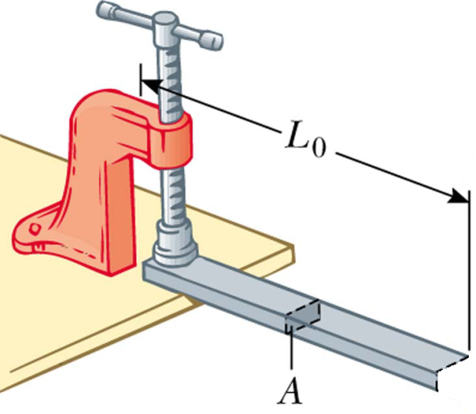
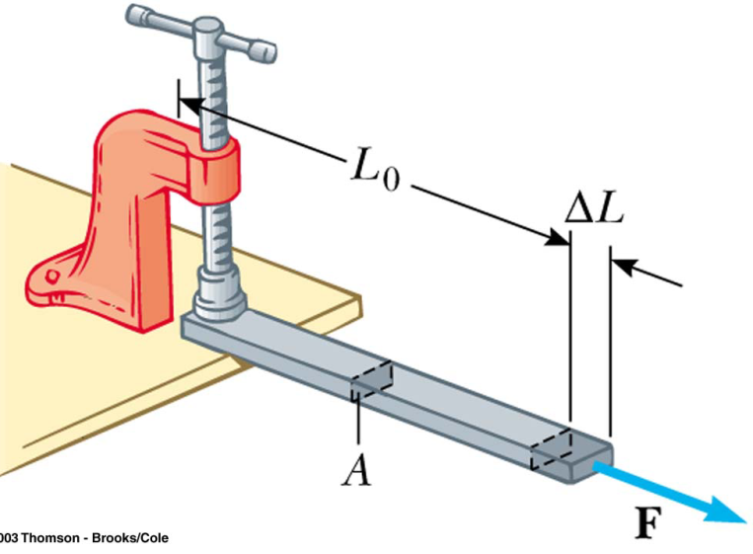
Παραμόρφωση Εφελκυσμού
Νόμος του Hook
$$\frac{Ταση Εφελκυσμού }{Σχετικη Παραμορφωση}=Μετρο Ελαστικοτητας$$
$$\frac{Θλιπτικη Ταση }{Σχετικη Παραμορφωση}=Μετρο Ελαστικοτητας$$
Τάση Εφελκυσμού
ή
Θλιπτική Τάση
$$=σ=\frac{F_{⊥}}{A}$$
2003 Thomson – Brooks/Cole
$$=ε=\frac{ΔL}{L}$$
Σχετική Παραμόρφωση
Μέτρο Ελαστικότητας Young :
$$Y=\frac{σ}{ε}$$
$$σ=Υε$$
Νόμος του Hook
F⊥
$$\frac{F_{⊥}}{A}=Υ\frac{ΔL}{L}$$
2003 Thomson – Brooks/Cole

Slide 3
Ερμηνεία του Νόμου του Hook
k_{i}
k_{i}
2003 Thomson – Brooks/Cole
Κάθε μοριακός δεσμός αντιστοιχεί σε στοιχειώδες ελατήριο με σταθερά k_{i}
2003 Thomson – Brooks/Cole
F⊥

Slide 4
Ερμηνεία του Νόμου του Hook
δL_{i}
2003 Thomson – Brooks/Cole
3(δL_{i})
$$ΔL=N(δL_{i})$$
2003 Thomson – Brooks/Cole
F⊥

Slide 5
Ερμηνεία του Νόμου του Hook
Σε μια εγκάρσια διατομή της ράβδου υπάρχουν Μ₁Μ₂ ατομικοί δεσμοί που ισοδυναμούν με Μ₁Μ₂ παράλληλα στοιχειώδη ελατήρια με σταθερά k_{i} το κάθε ένα.
Η συνολική σταθερά ελατηρίου των Μ₁Μ₂ ελατηρίων είναι:
$$ΔL=N(δL_{i})$$
$$k_{2}=M_{1}Μ_{2}k_{i}$$
Η δύναμη F που εφελκύει τη ράβδο είναι ίδια σε όλες τις εγκάρσιες διατομές της ράβδου.
2003 Thomson – Brooks/Cole
F⊥
Η δύναμη F προκαλεί στοιχειώδη επιμήκυνση (δL_{i}) στα Μ₁Μ₂ ελατήρια για την οποία ισχύει ο νόμος του Hook:
Ν δεσμοί
$$F=k_{2}\left(δL_{i}\right) ⇒$$
$$F=M_{1}Μ_{2}k_{i}(δL_{i})$$
M₁ δεσμοί
k_{i}
k_{i}
Κατά μήκος της ράβδου υπάρχουν Ν δέσμες Μ₁Μ₂ ελατηρίων.
F
Η συνολική παραμόρφωση της ράβδου είναι:
F
F
$$ΔL=N(δL_{i})$$
M₂ δεσμοί
$$F=\frac{M_{1}Μ_{2}}{N}k_{i}\left(δL\right) ⇒$$
$$F=k\left(ΔL\right)$$

Slide 6
Ερμηνεία του Νόμου του Hook
$$F_{⊥}=σA$$
$$ΔL=εL$$
$$σA=\frac{M_{1}M_{2}}{N}k_{i}εL$$
$$F_{⊥}=\frac{M_{1}M_{2}}{N}k_{i}ΔL$$
$$σ=\frac{M_{1}M_{2}}{A}{\frac{L}{N}k}_{i}ε$$
2003 Thomson – Brooks/Cole
$$F_{⊥}=k\left(ΔL\right)$$
$$σ=Yε$$
$$όπου k=\frac{M_{1}Μ_{2}}{N}k_{i}$$
$$Y=\frac{M_{1}M_{2}}{A}{\frac{L}{N}k}_{i}$$
$$AM_{1}M_{2}$$
Μέτρο Ελαστικότητας Young είναι ανεξάρτητο των διαστάσεων της ράβδου
$$LN$$

Slide 7
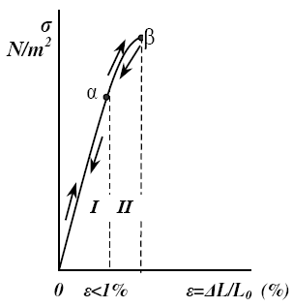
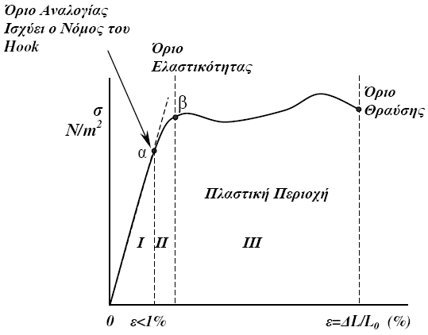
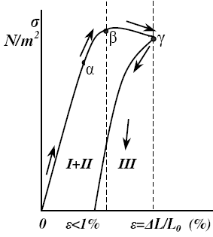
Ελαστικότητα και Πλαστικότητα

Slide 8
Ισοτροπική Παραμόρφωση
Ισοτροπική παραμόρφωση υφίσταται ένα σώμα όταν αυτό συμπιέζεται ομοιόμορφα σε όλες τις πλευρές του.
Στοιχειώδης μεταβολή της Πίεσης: dp
$$dp=−B\frac{dV}{V}$$
Στοιχειώδης μεταβολή του όγκου: dV
B = Μέτρο Ελαστικότητας Όγκου
$$dp>0 ⇒ dV<0$$
Αιτιολόγηση αρνητικού πρόσημου:
$$dp<0 ⇒ dV>0$$

Slide 9
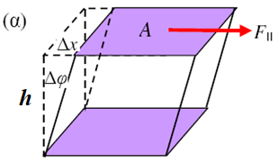
Διατμητική Παραμόρφωση
Μέτρο διάτμησης
$$≡S=\frac{Διατμητικη Ταση}{Διατμητικη Παραμόρφωση}$$
Διατμητική Τάση:
$$σ_{s}=\frac{F_{∥}}{A}$$
Διατμητική Παραμόρφωση:
$$ε_{s}=\frac{Δx}{h}=Δφ (rad)$$
Μέτρο διάτμησης:
$$S=\frac{σ_{s}}{ε_{s}}$$
$$S=\frac{\frac{F_{∥}}{Α}}{\frac{Δx}{h}} ⇒$$
$$\frac{{ F}_{∥}}{A}=S\frac{Δx }{h} ⇒$$
$$F_{∥}=S\frac{A}{h}Δx$$

Slide 10
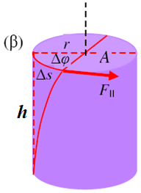
Διατμητική Παραμόρφωση
Μέτρο διάτμησης
$$≡S=\frac{Διατμητικη Ταση}{Διατμητικη Παραμόρφωση}$$
Μέτρο διάτμησης:
$$S=\frac{σ_{s}}{ε_{s}}$$
$$S=\frac{\frac{F_{∥}}{A}}{\frac{r}{h}Δφ} ⇒$$
Διατμητική Τάση:
$$σ_{s}=\frac{F_{∥}}{A}$$
Διατμητική Παραμόρφωση:
$$ε_{s}=\frac{Δs}{h}=\frac{r}{h}Δφ (rad)$$
$$\frac{F_{∥}}{A}=S\frac{r}{h}Δφ ⇒$$
$$F_{∥}=S\frac{rA}{h}Δφ ⇒$$
$$F_{∥}r=S\frac{r^{2}A}{h}Δφ ⇒$$
$$F_{∥}r=S\frac{{πr}^{2}A}{πh}Δφ ⇒$$
$$τ=S\frac{A^{2}}{πh}Δφ ⇒$$
$$τ=κ Δφ$$
$$κ=S\frac{A^{2}}{πh}$$
Σταθερά επαναφοράς στρέψης

Slide 11
Παραμόρφωση Κάμψης
L
Διαιρούμε τη ράβδο σε παράλληλες λωρίδες πάχους dy.
Λ
M
K
Μια δύναμη F κάμπτει τη ράβδο κάμπτοντας παράλληλα και τις λωρίδες.
F/2
F/2
Ο λωρίδες που είναι πάνω από τη λωρίδα ΚΛΜ συνθλίβονται.
λ
M
K
Λ
Ο λωρίδες που είναι κάτω από τη λωρίδα ΚΛΜ εφελκύονται.
Η λωρίδα ΚΛΜ ονομάζεται ουδέτερη.
F
Η λωρίδα ΚΛΜ δεν συνθλίβεται ούτε εφελκύεται.

Slide 12
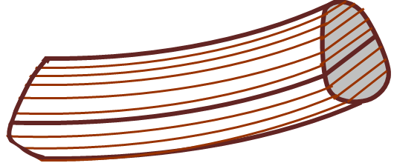
Παραμόρφωση Κάμψης
Ουδέτερη λωρίδα
L/2
Εξετάζουμε το δεξιό ήμισυ της ράβδου δεχόμενοι ότι η ράβδος είναι στερεωμένη στο μέσο της.
Επιλέγουμε τμήμα της ράβδου με μήκος Δx που απέχει απόσταση x από το δεξιό άκρο της.
Δx
x
F/2
Η δύναμη F/2 κάμπτει προς τα πάνω το δεξιό άκρο της ράβδου κατά διάστημα λ.
Το επιλεγμένο τμήμα της ράβδου παραμορφώνεται.
λ
Συνολική ροπή στη θέση x:
$$τ=\frac{F}{2}x$$
x
L/2

Slide 13
Παραμόρφωση Κάμψης
Ουδέτερη λωρίδα
dz
z
Δx
Δx
x
F/2
dz
dF_{x}
dz
z
z
dF’_{x}
x
Δx
Δx

Slide 14
Παραμόρφωση Κάμψης
dx
dA
dF_{x}
dF_{x}
A
B
z
z
O
Μ
dF’_{x}
dλ
dφ
K
x
Λ
Δx
Δx
Τρίγωνα ΟΑΒ και ΚΛΜ είναι όμοια:
Στοιχειώδη ροπή δύναμης dF_{x} ως προς σημείο Ο:
$$dτ=z dF_{x}$$
$$\frac{dx}{dλ}=\frac{z }{x} ⇨$$
$$dx=\frac{z}{x}dλ$$
Νόμος Hook στην επιλεγμένη λωρίδα:
$$zY\frac{\frac{z}{x}dλ}{Δx}dA ⇒$$
$$dτ=zY\frac{dx}{Δx}dA=$$
$$\frac{dF_{x}}{dA}=Y\frac{dx}{Δx} ⇨$$
$$dF_{x}=Y\frac{dx}{Δx}dA$$
$$dτ=\frac{Y }{x} \frac{dλ}{Δx}z^{2}dA$$

Slide 15
Παραμόρφωση Κάμψης
F/2
dA
dF_{x}
z
O
O
λ
x
Δx
Δx
Στοιχειώδη ροπή δύναμης dF_{x} ως προς σημείο Ο:
$$dτ=\frac{Y }{x} \frac{dλ}{Δx}z^{2}dA$$
Συνολική ροπή όλων των δυνάμεων dF_{x} ως προς σημείο Ο:
$$τ=\frac{Y }{x} \frac{dλ}{Δx}\int_{A}{z^{2}dA}$$
$$τ=\frac{Y }{x} \frac{dλ}{Δx}I_{A}$$
$$I_{A}=\int_{A}{z^{2}dA}$$
Επιφανειακή ροπή αδράνειας:

Slide 16
Παραμόρφωση Κάμψης
F/2
dΑ
dF_{x}
dF’_{x}
λ
x
Δx
Δx
$$τ=\frac{Y }{x} \frac{dλ}{Δx}I_{S}$$
$$λ=\frac{F}{{2YI}_{S}}\int_{0}^{L/2}{x^{2}dx} ⇒$$
$$\frac{F}{2}x=\frac{Y }{x} \frac{dλ}{dx}I_{S} ⇒$$
$$dλ=\frac{F}{{2YI}_{S}}x^{2}dx ⇒$$
$$Δx⟶dx$$
$$τ=\frac{F}{2}x$$
$$λ=\frac{F}{{2YI}_{S}}{\left[\frac{x^{3}}{3}\right]}_{0}^{L/2} ⇒$$
$$λ=\frac{L^{3}}{{48YI}_{S}}F$$

Slide 17
Παραμόρφωση Κάμψης Επιφανειακή Ροπή Αδράνειας Ι_{A}
z
z
Ουδέτερη λωρίδα
dz
dz
y
z
y
z
Α
Α
Κατά την κάμψη, η εγκάρσια διατομή A σε κάθε σημείο μιας ράβδου ή μιας δοκού στρέφεται με άξονα περιστροφής την ουδέτερη λωρίδα (y-άξονας).
Η ικανότητα κάμψης μιας ράβδου ή μιας δοκού είναι ανάλογη της ικανότητας στροφής των εγκάρσιων διατομών A της με άξονα περιστροφής την ουδέτερη λωρίδα (y-άξονας).
Η ικανότητα στροφής των εγκάρσιων διατομών A, και συνεπώς η ικανότητα κάμψης μιας ράβδου ή μιας δοκού, ποσοτικοποιείται με την Επιφανειακή Ροπή Αδράνειας Ι_{Α}.
$$I_{A}=\int_{A}{z^{2}dA}$$
Για τον υπολογισμό του ολοκληρώματος, διαιρούμε την εγκάρσια διατομή A σε στοιχειώδη λωρίδες εμβαδού dA πλάτους dz και παράλληλες με την ουδέτερη λωρίδα οι οποίες απέχουν από την ουδέτερη λωρίδα απόσταση z

Slide 18
Παραμόρφωση Κάμψης Παράδειγμα Επιφανειακή Ροπή Αδράνειας Ι_{A}
Η εγκάρσια διατομή μιας πρισματικής ράβδου είναι παραλληλόγραμμο πλάτους α και ύψους (πάχους) β. Να υπολογίσετε την επιφανειακή ροπή αδράνειας για την εγκάρσια αυτή διατομή.
z
Ουδέτερη γραμμή
Επιλογή συστήματος συντεταγμένων (Ο y-άξονας ταυτίζεται με την ουδέτερη γραμμή)
β/2
dz
z
Διαιρούμε τη διατομή σε λωρίδες πλάτους dz παράλληλες με την ουδέτερη γραμμή (y-άξονα)
a
y
$$dA=a dz$$
Κάθε λωρίδα έχει εμβαδό:
– β/2
Επιλέγουμε μια τυχαία λωρίδα που απέχει απόσταση z από την ουδέτερη γραμμή (y-άξονα)
$$I_{A}=\int_{A}{z^{2}dA} ⇒$$
$$I_{A}=\int_{−β/2}^{β/2}{z^{2}α dz} ⇒$$
$$I_{A}=α\int_{−β/2}^{β/2}{z^{2} dz} ⇒$$
Επιφανειακή ροπή αδράνειας:
$$I_{A}=α {\left.\frac{1}{3}z^{3}\right|}_{−β/2}^{β/2}=$$
$$α\frac{1}{3}\left[{\left(\frac{β}{2}\right)}^{3}−{\left(−\frac{β}{2}\right)}^{3}\right]=$$
$$\frac{α}{3}\left[{\frac{β}{8}}^{3}+{\frac{β}{8}}^{3}\right] ⇒$$
$$I_{A}={\frac{α β}{12}}^{3}$$

